Slide 1
期中專題
陳韋翰
eeit_49 14號

Slide 2
大綱
本次介紹

Slide 3
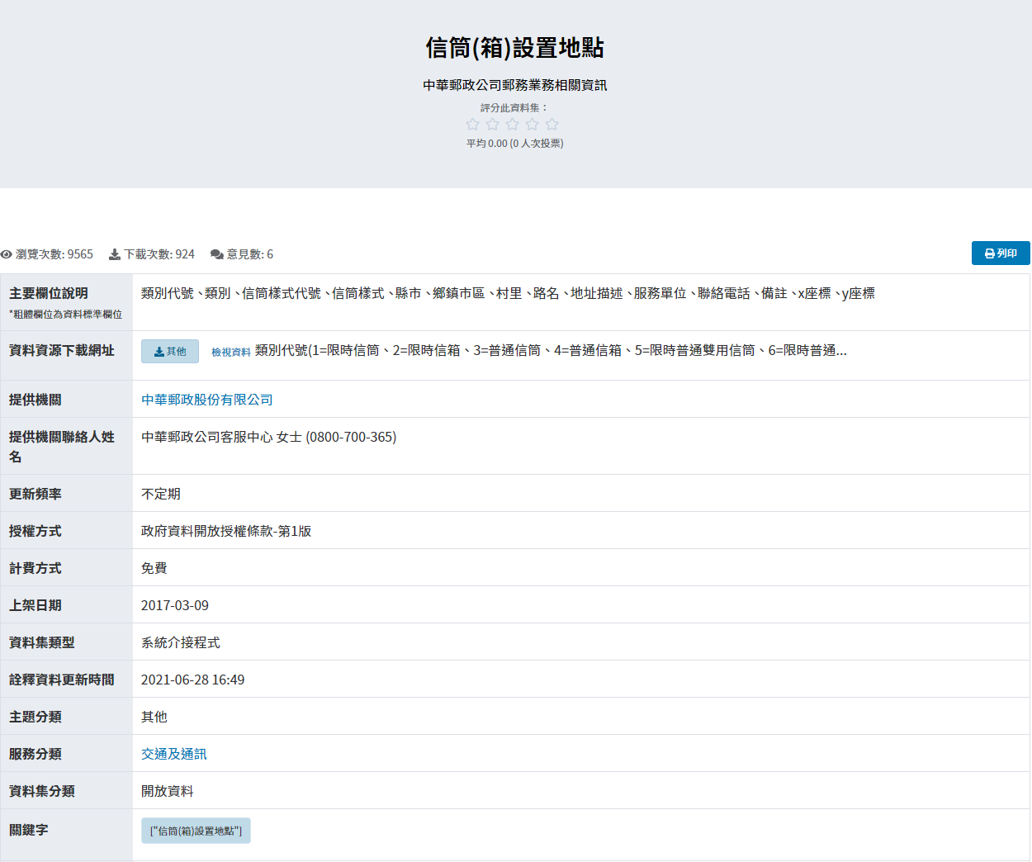
資料表來源

Slide 4
程式結構
TitleWindow --> 標題介面
MainWindow --> 主要使用者介面與DAO呼叫端
Member --> 資料容器
Dao --> 資料庫訪問操作
InsertTableModel --> JTable組成表格模型
MainTableModel --> JTable組成表格模型

Slide 5
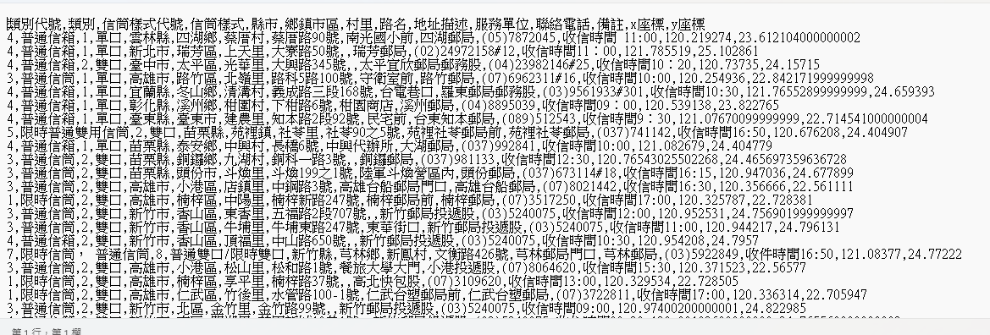
使用資料表內容

Slide 6
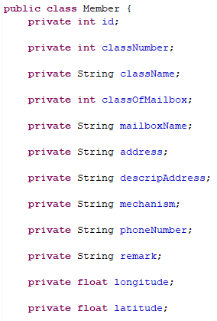
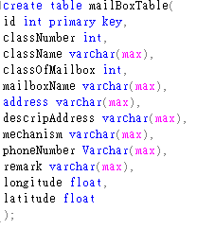
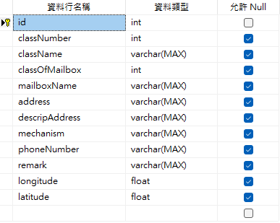
資料庫建置

Slide 7
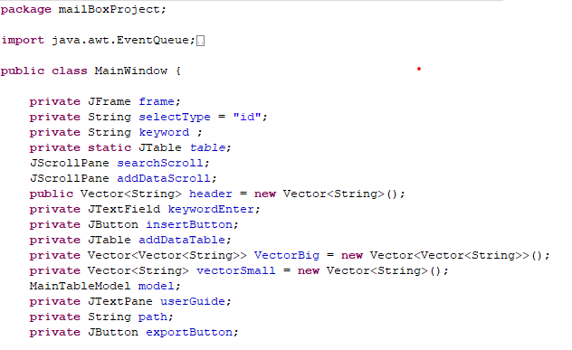
變數宣告

Slide 8
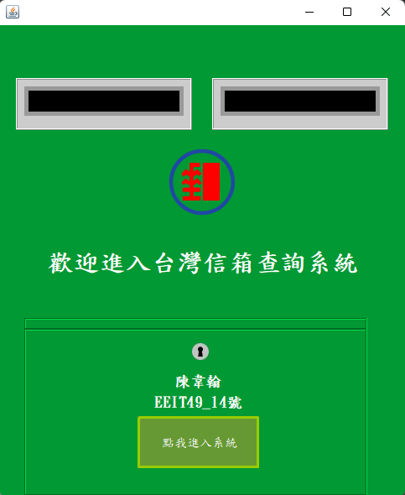
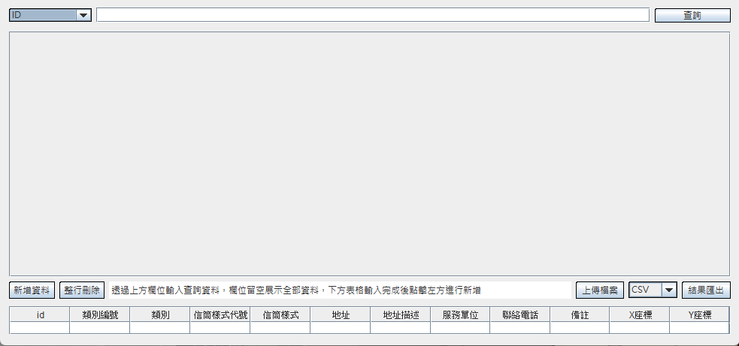
功能展示與說明—UI

Slide 9
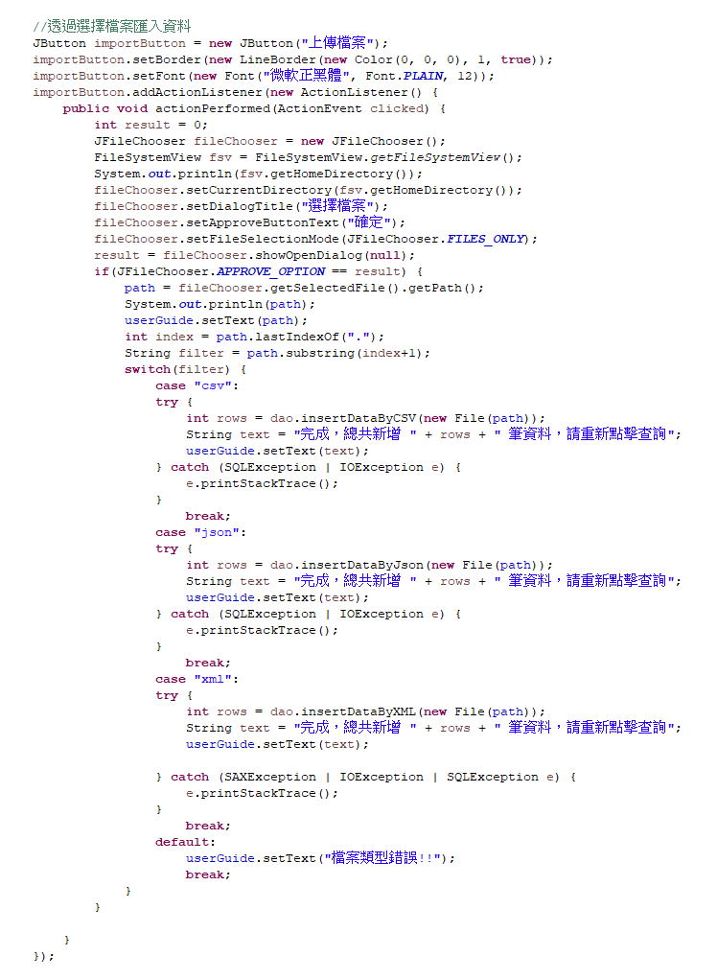
UI—根據檔案形式自動匯入

Slide 10
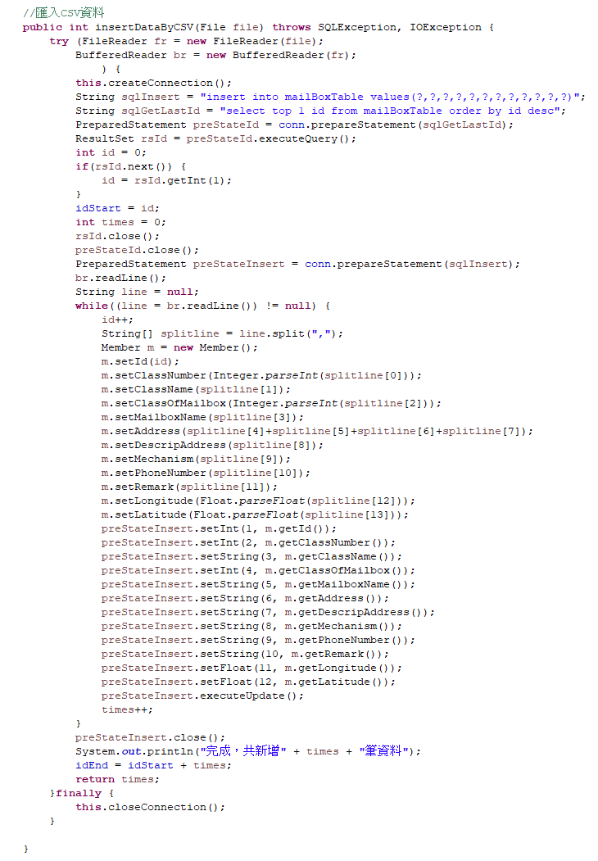
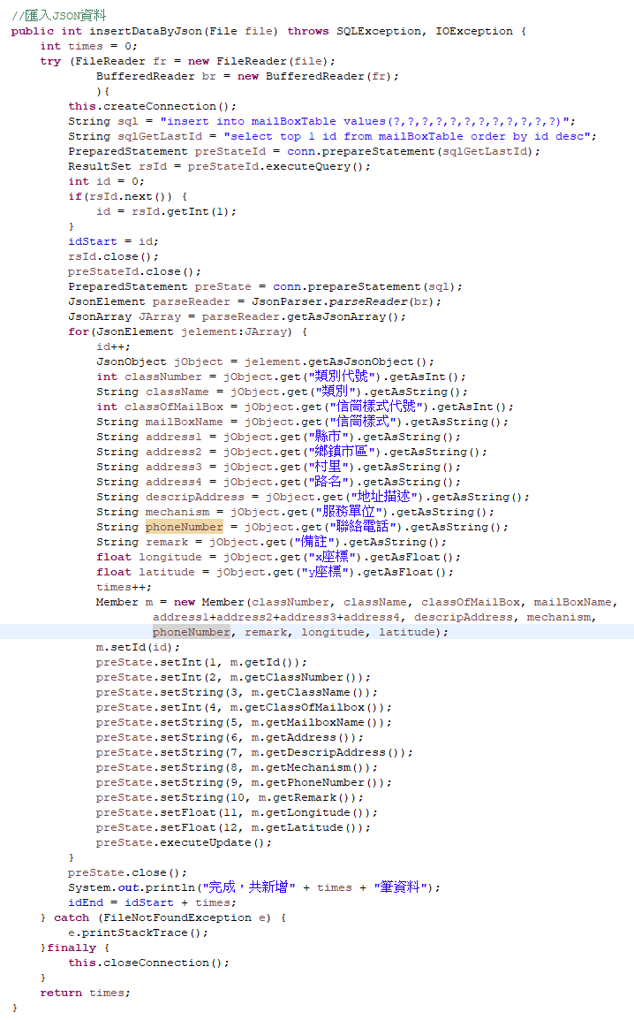
匯入CSV、JSON資料

Slide 11
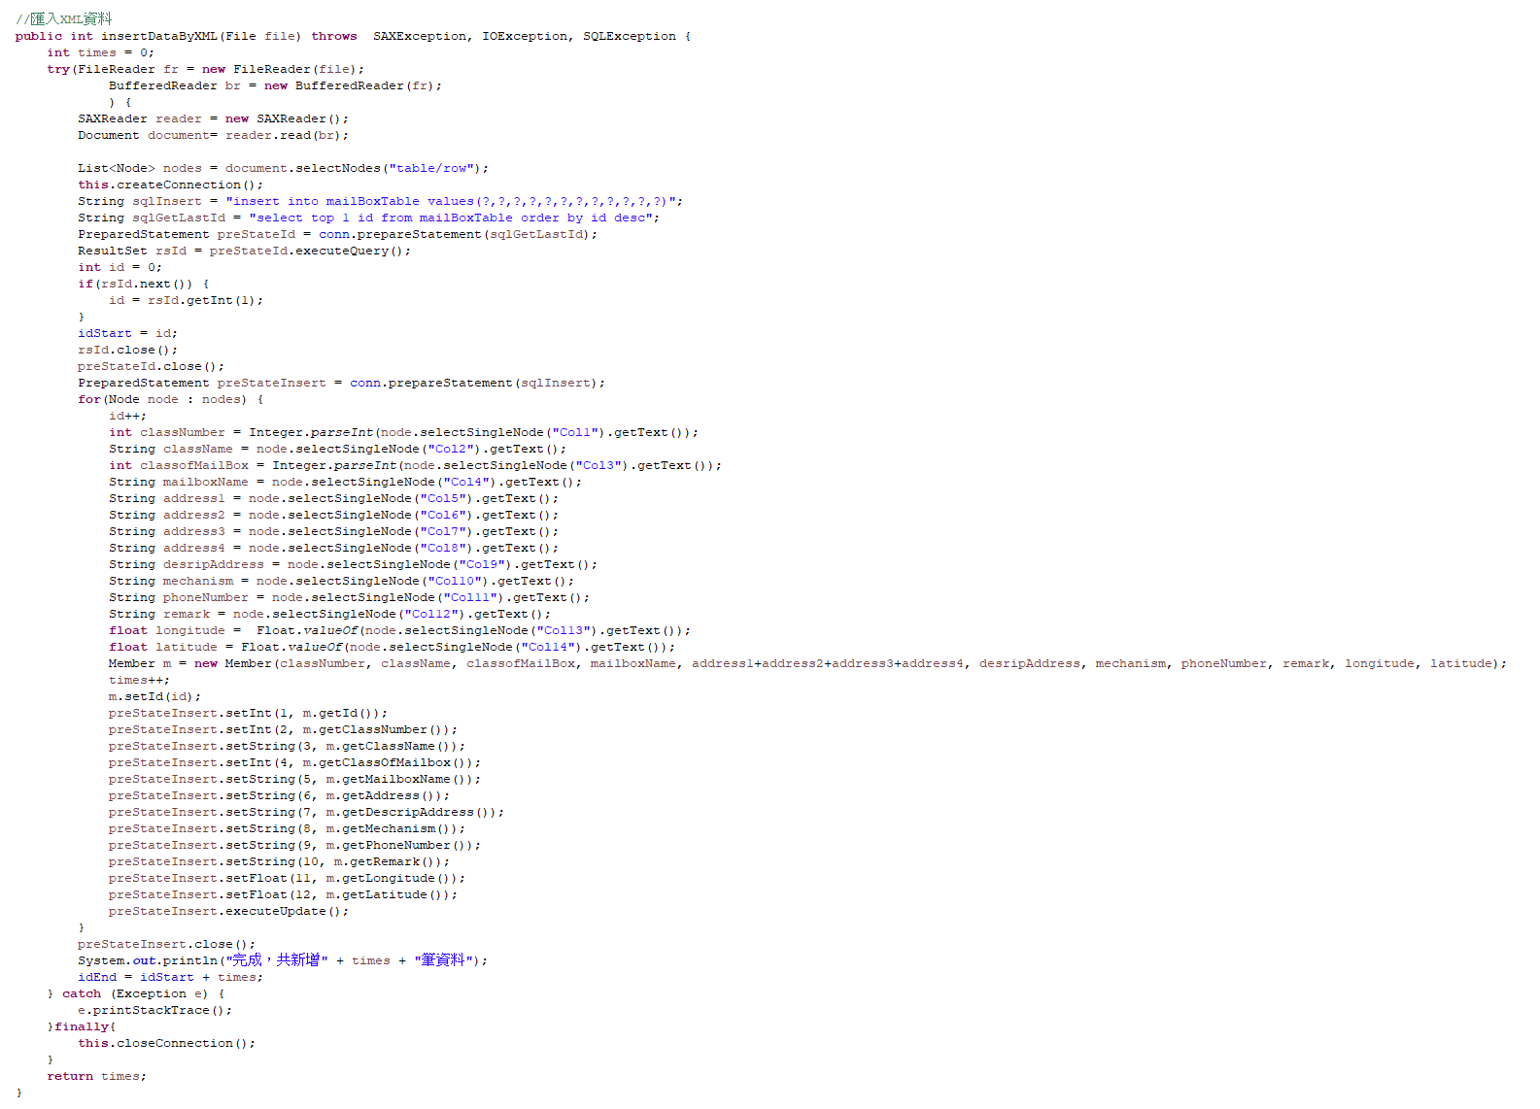
匯入XML資料

Slide 12
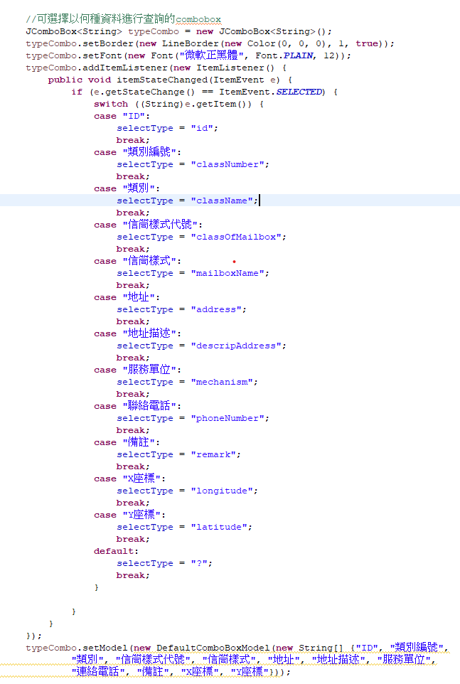
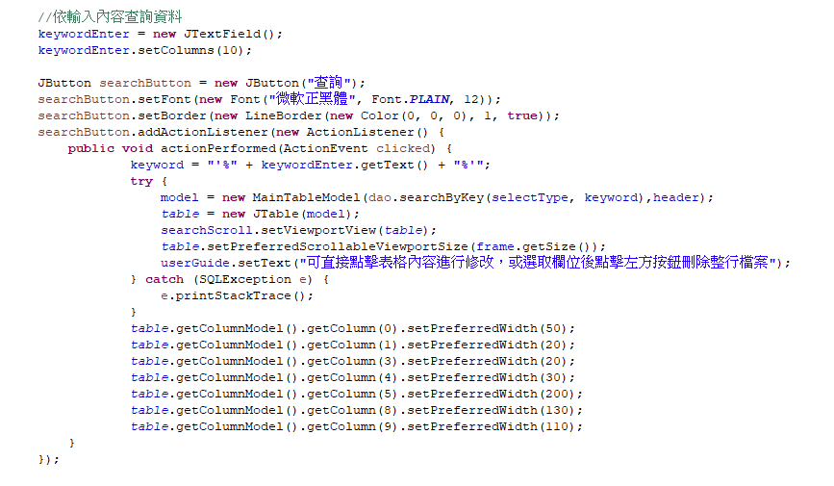
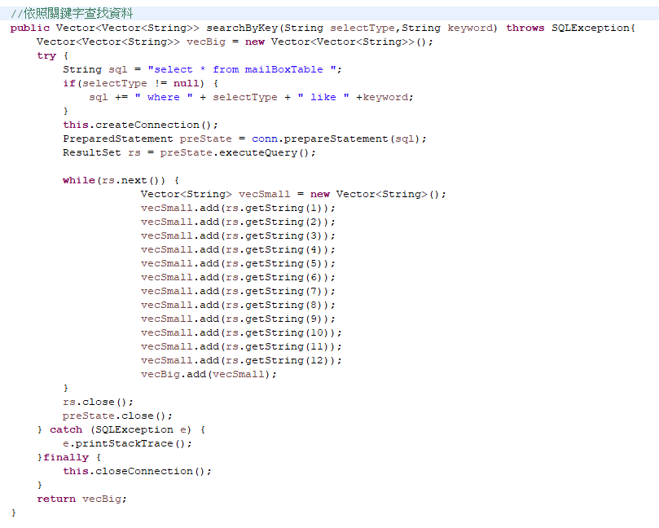
查詢資料

Slide 13
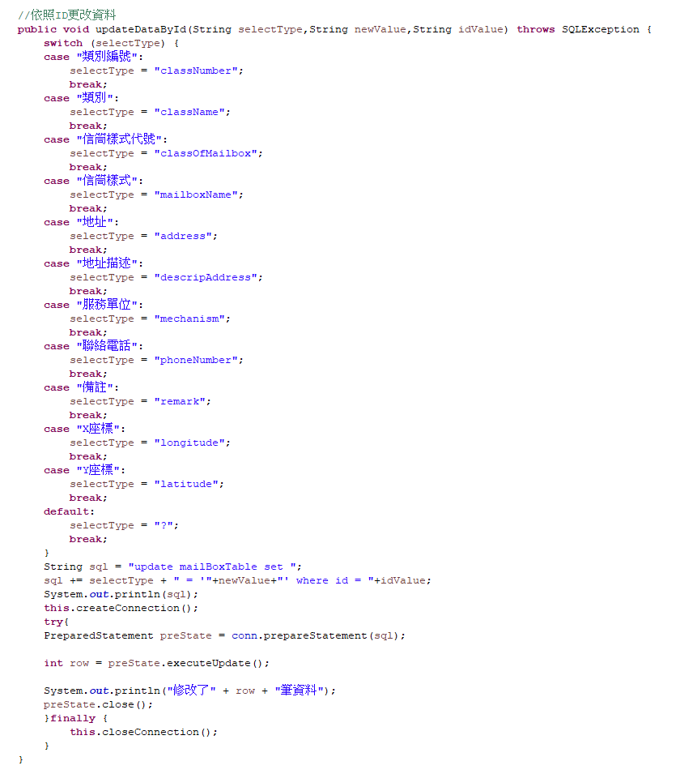
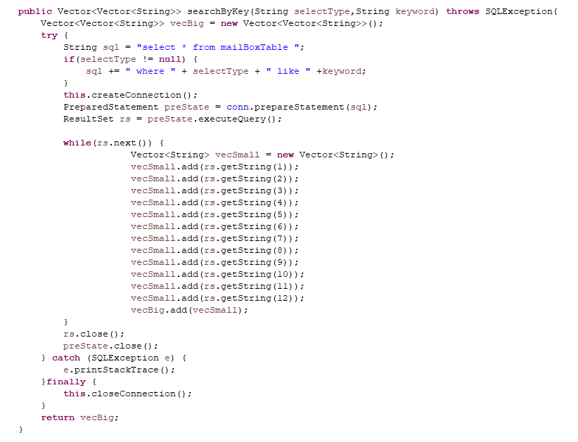
修改資料

Slide 14
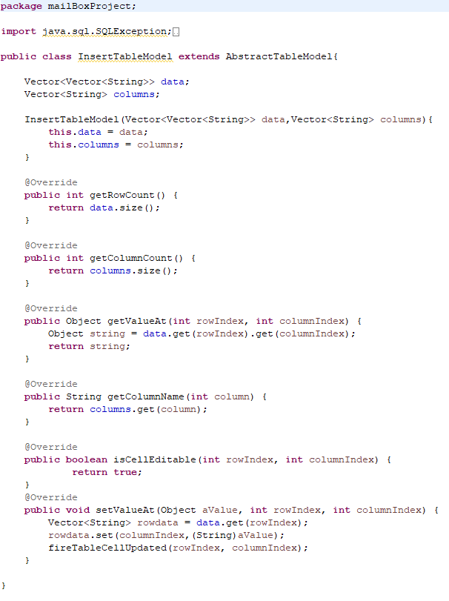
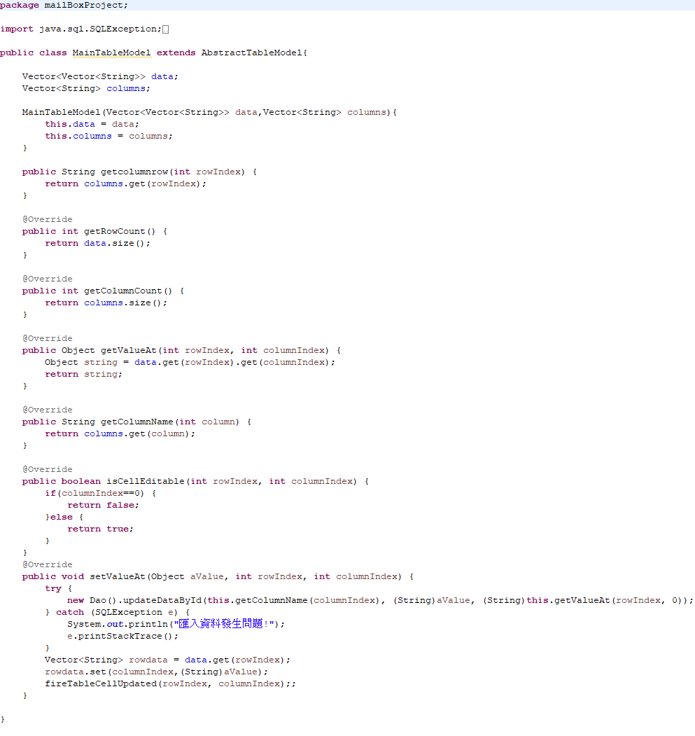
自定義表格model

Slide 15
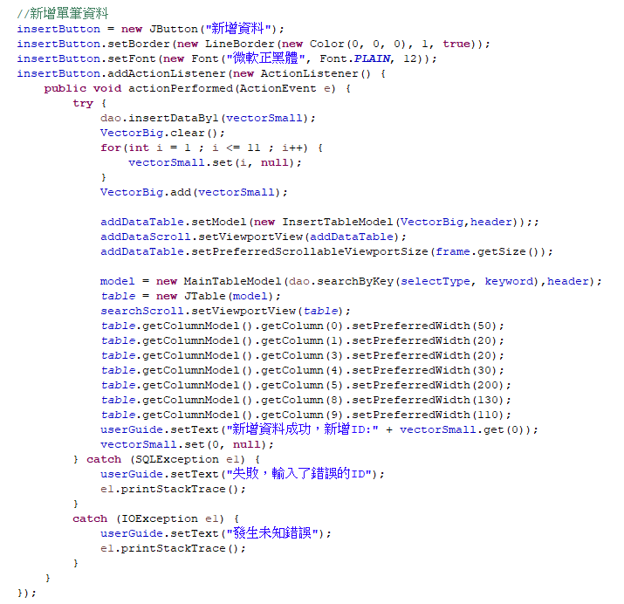
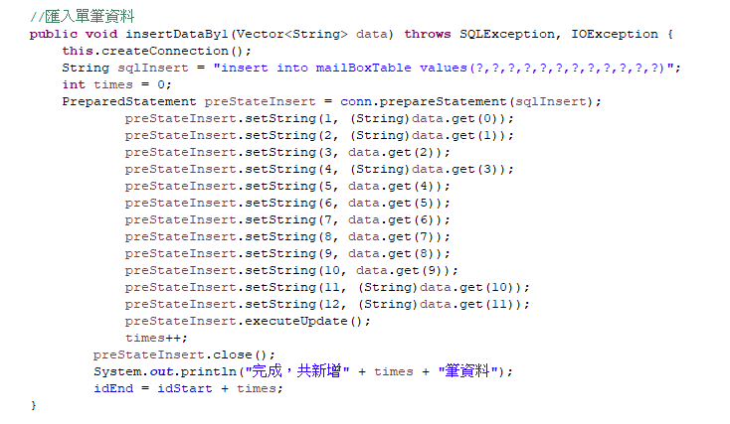
新增資料

Slide 16
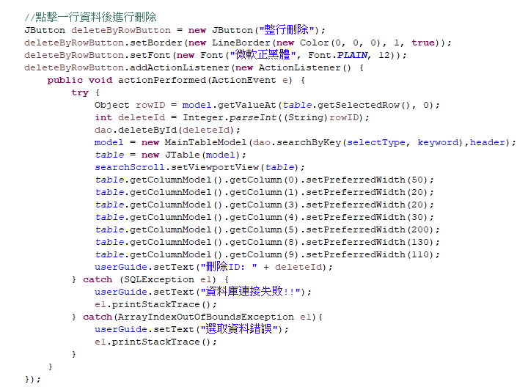
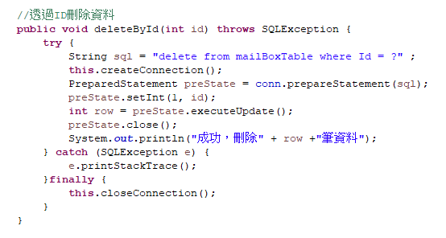
刪除資料

Slide 17
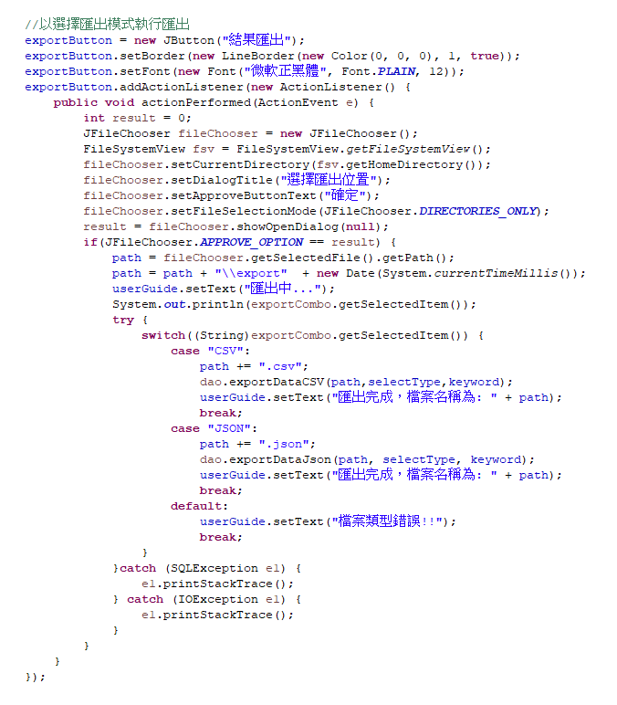
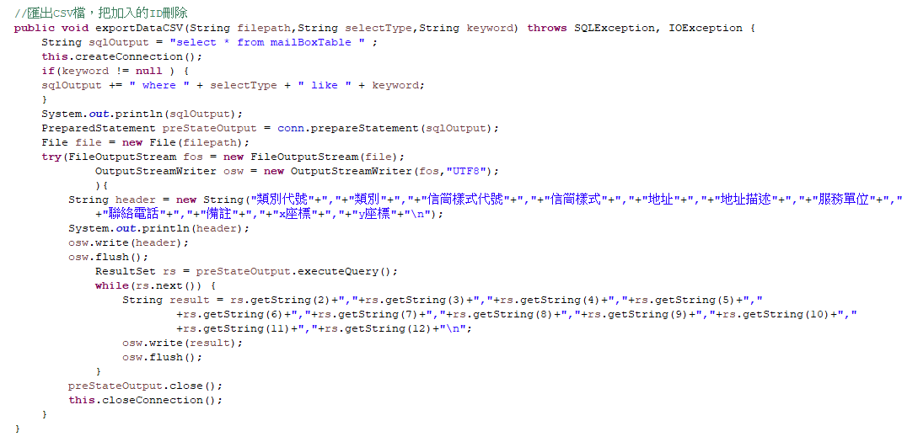
匯出查詢結果—CSV

Slide 18
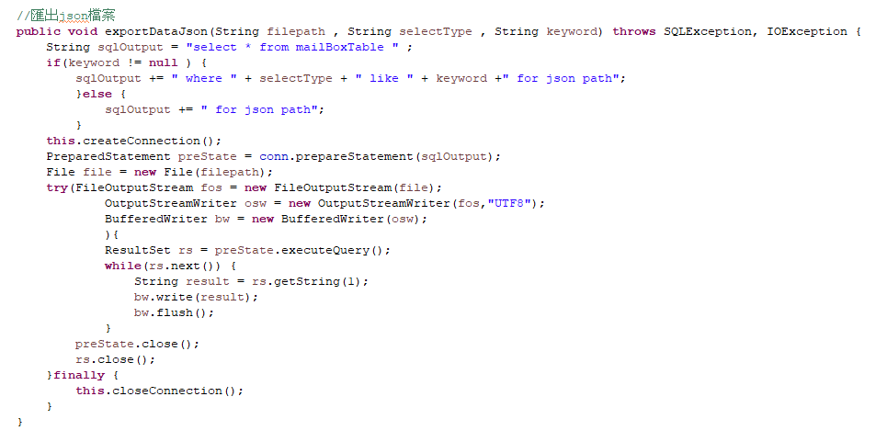
匯出查詢結果—JSON

Slide 19
參考資料
政府資料開放平台網頁:信筒(箱)設置地點，信箱位置資料表來源（2017年3月9日上架）
檢自https://data.gov.tw/dataset/7964 (2022年7月3日)
熊貓辦公--鎖孔查詢，鎖孔圖片來源(上架時間未知)
檢自https://www.tukuppt.com/muban/lwwdwagl.html(2022年7月3日)
維基百科:中華郵政郵徽，標題icon圖片來源(上架時間未知)
檢自https://zh.wikipedia.org/wiki/%E4%B8%AD%E8%8F%AF%E9%83%B5%E6%94%BF#/media/File:Chunghwa_Post_Logo.svg(2022年7月3日)
Gson.jar程式來源(上架時間未知)
檢自https://github.com/google/gson(2022年7月3日)
Dom4j，Dom4j程式來源(上架時間未知)
檢自https://dom4j.github.io/(2022年7月3日)
eclipse官網，windowbuilder程式來源(上架時間未知)
檢自https://www.eclipse.org/windowbuilder/(2022年7月3日)

Slide 20
參考資料
Jaxen，Dom4j補助程式來源(上架時間未知)
檢自https://github.com/jaxen-xpath/jaxen(2022年7月3日)
小狐狸事務所-Java Swing 測試 : 表格 JTable(2014年5月24日)
檢自http://yhhuang1966.blogspot.com/2014/05/java-swing-jtable.html(2022年7月3日)
Swing簡單的檔案上傳-程式人生(2018-12-02)
檢自https://www.796t.com/content/1543754104.html(2022年7月3日)
Java視窗程式開發WindowBuilder (使用教學)(2017-05-28)
檢自https://xenby.com/b/94-java%E8%A6%96%E7%AA%97%E7%A8%8B%E5%BC%8F%E9%96%8B%E7%99%BCwindowbuilder-%E4%BD%BF%E7%94%A8%E6%95%99%E5%AD%B8(2022年7月3日)

Slide 21
謝謝您的聆聽!

